Slide 1


МИНОБРНАУКИ РОССИИ
Федеральное государственное бюджетное образовательное учреждение высшего профессионального образования
«Ижевский государственный технический университет имени М.Т.Калашникова»
«Анализ качества работы ПО контроллеров АСУ ТП»
Направление 231000.68 «Программная инженерия»
231000.68-1 «Разработка программно-информационных систем»
Диссертация на соискание академической степени
магистра техники и технологии
Магистрант
Нечунаев В.А.
Научный руководитель
Власов В.Г.
Руководитель программы
Лялин В.Е.
Ижевск 2015

Slide 2

Цель работы
Повышение качества разработки программного обеспечения контроллеров автоматизированных систем управления технологических процессом

Slide 3
Задачи
Для достижения поставленной цели решаются следующие задачи:
Разработка технологии хранения данных;
Разработка системы считывания происходящих событий на контроллере;
Разработка алгоритма анализа сообщений контроллера АСУ ТП;
Разработка интерфейса взаимодействия с пользователем;
Разработка системы формирования отчетов, позволяющих оценить качество прошивки контроллера.

Slide 4
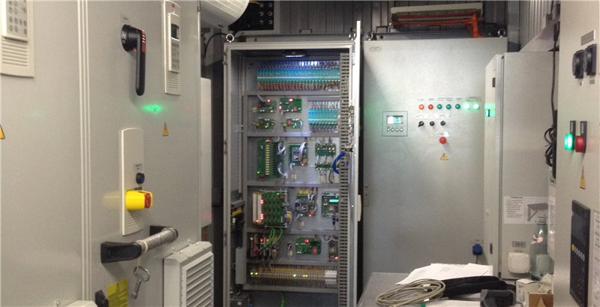
Предварительные испытания АСУ ТП
Проведение на объекте заказчика
Недостатки:
Затраты времени
Невысокое качество работы программиста

Slide 5
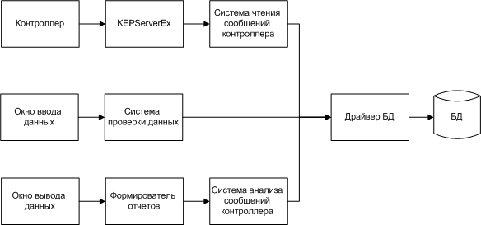
Схема работы системы
Схема работы системы
Рис. 1

Slide 6
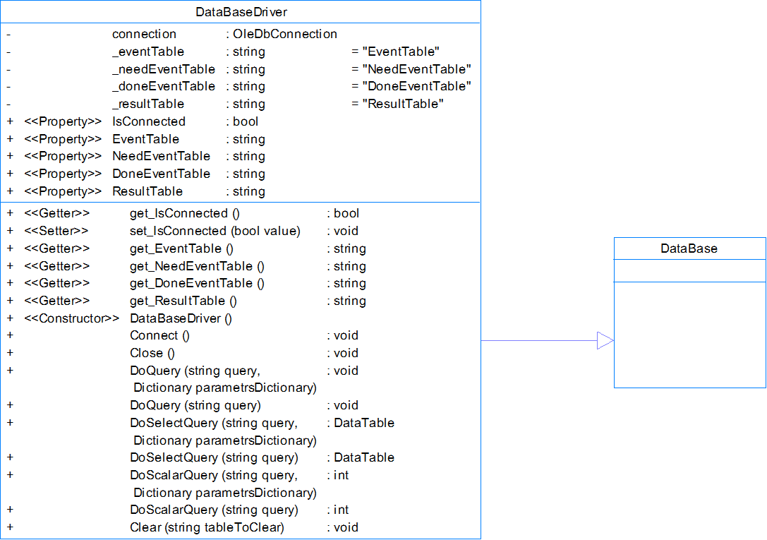
Технология хранения данных
База данных
Рис. 2

Slide 7
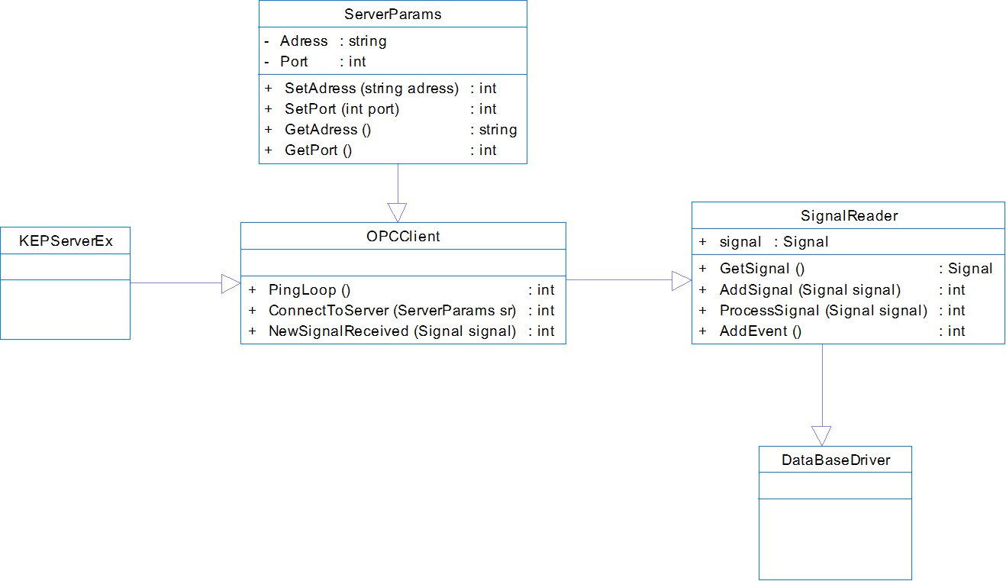
Система считывания событий с контроллера
Система чтения событий
Рис. 3

Slide 8
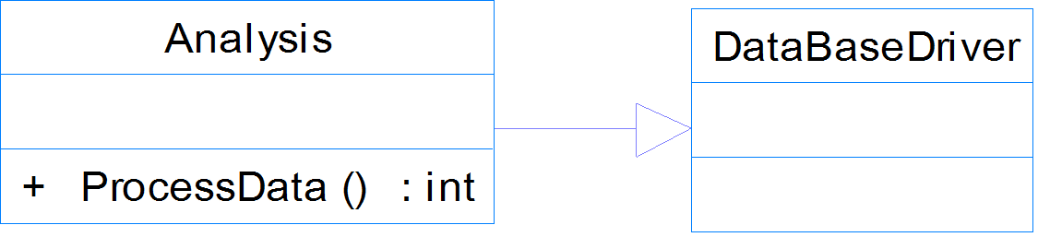
Алгоритм анализа сообщений
Алгоритм анализа
Рис. 4
Используемые таблицы:
Event
NeedEvent
DoneEvent
SignalDescription
InputSignal

Slide 9
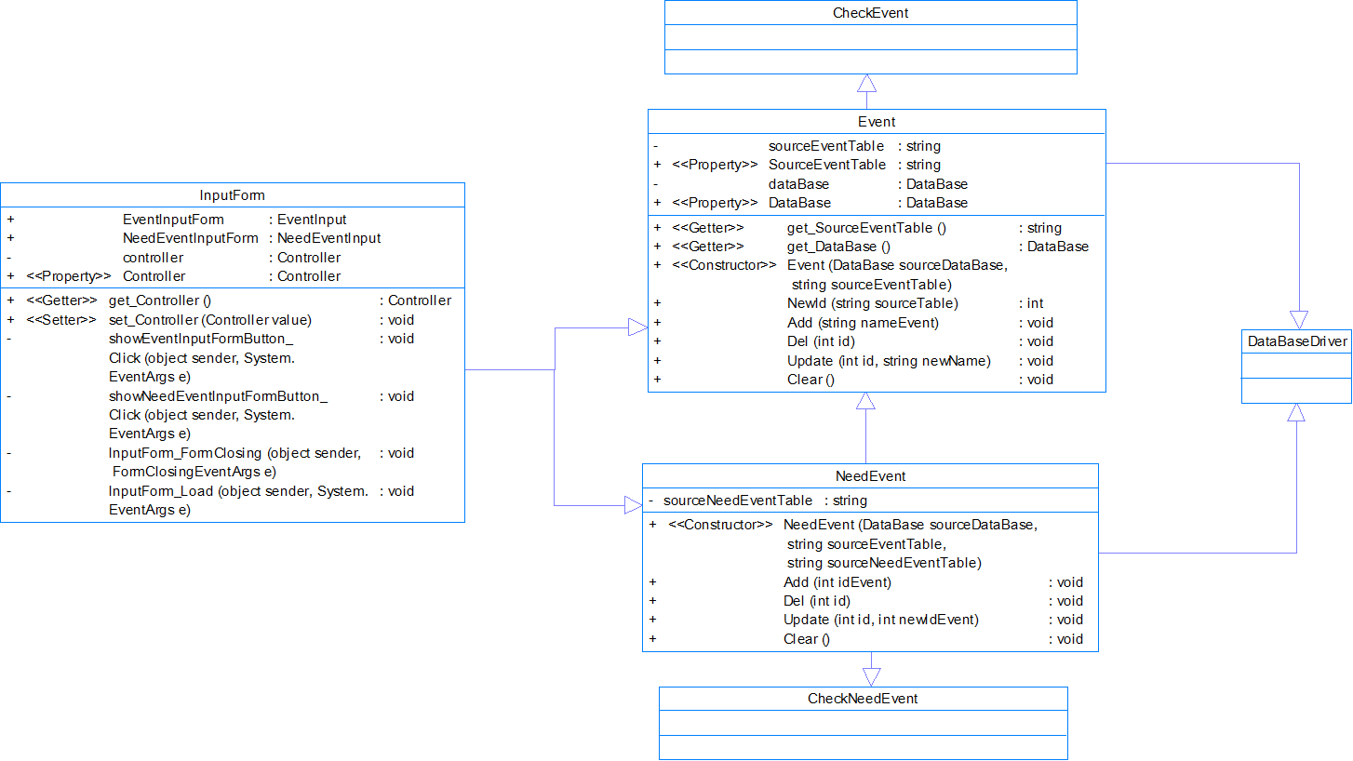
Интерфейс взаимодействия с пользователем (ввод данных)
Интерфейс ввода данных
Рис. 5

Slide 10
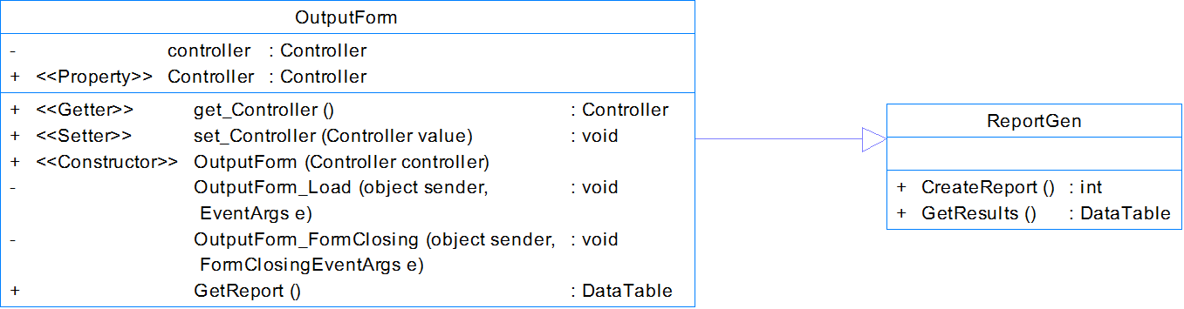
Интерфейс взаимодействия с пользователем (вывод данных)
Окно вывода результатов
Рис. 6

Slide 11
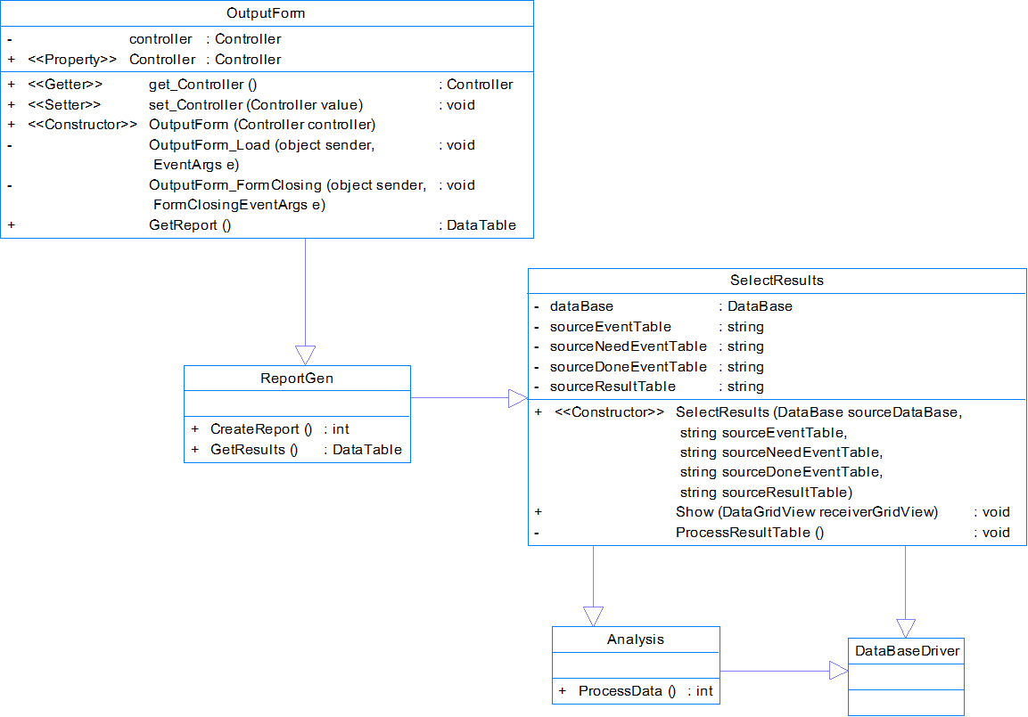
Система формирования отчетов
Система формирования отчетов
Рис. 7

Slide 12
Основные результаты работы
Разработана технологии хранения данных;
Разработана система считывания событий;
Разработан алгоритм анализа сообщений;
Разработан интерфейса взаимодействия с пользователем;
Разработана система формирования отчетов

Slide 13


Slide 14
Содержание
Титульный лист
Цель работы
Задачи
Предварительные испытания АСУ ТП
Схема работы системы
Технология хранения данных
Система считывания событий с контроллера
Алгоритм анализа сообщений
Интерфейс взаимодействия с пользователем (ввод данных)
Интерфейс взаимодействия с пользователем (вывод данных)
Система формирования отчетов
Основные результаты работы

